Slide 1
Функціональне
програмування
Лектор Ковалюк Тетяна Володимирівна
к.т.н., доцент
tkovalyuk@ukr.net
https://github.com/tkovalyuk/funcprogram

Slide 2
Лекція 10
Обробка файлів
в Scheme

Slide 3
Зміст
Поняття файлів і портів
Виведення у вихідний порт файлів
Відкриття та закриття файлу
Запис у файл
Читання та запис значень в SCHEME
Читання з клавіатури
Виведення на екран
Запис та читання текстових файлів
Приклад статистичної обробки результатів вимірювання із читанням з файлу

Slide 4
Поняття файлів і портів
Файл – іменована сукупність даних на зовнішніх носіях.
Каталог - іменована сукупність файлів, з т. з. функціонального програмування, це – список файлів
Дескриптор файлу – це ідентифікатор певного потоку введення- виведення, це просто ціле число, яке однозначно представляє відкритий файл в операційній системі. Якщо процес відкриває 10 файлів, то в таблиці процесів буде 10 записів для файлових дескрипторів.
Порти - це значення файлового дескриптора. Вони передаються процедурам введення / виведення, щоб повідомити функції вводу-виводу, з якого файлу читати чи записувати. Кожен порт представляє один файл і один напрямок. Тобто порт може бути або вхідним, або вихідним портом, але ніколи не обома
У SCHEME файл, що представляє клавіатуру та дісплей, відкритий за замовчуванням.
Він має три порти:
(current-input-port) для клавіатури,
(current-output-port) для екрана
(current-error-port) для повідомлень про помилки.
Порти можна перенаправит. Наприклад, порт поточного виводу може бути перенаправлений у файл, тоді як повідомлення про помилки все одно друкуються на екрані.

Slide 5
Виведення у вихідний порт файлів
(display "This is a string" (current-output-port))
This is a string#<unspecified> ; зображенняна екрані
Функція display відображення на екран не друкує новий рядок після його виведення
(begin
(display "This is a string" (current-output-port))
(newline (current-output-port))) ; процедура нового рядка
This is a string
#<unspecified>
Аргумент порту необов’язковий. Якщо ви не включите його, дисплей, новий рядок та інші функції введення та виведення прийматимуть значення порту за замовчуванням: (current-output-port) для виводу або (current-input-port) для введення.

Slide 6
Відкриття та закриття файлу
Відкриття файлу здійснюють процедурою open-input-file для читання, або open-output-file для запису у файл.
Значення, яке повертають ці процедури, - це порт, який потрібно до чогось прив’язати.
>(define in (open-input-file “D:\\directory\\test.c"))
#<unspecified>
>(read-line in)
"#include <stdio.h>"
>(close-input-port in)
0
Коли закінчується робота з файлом, важливо закрити порт.
Існує обмежена кількість файлів, які ви можете одночасно відкрити.
Ця межа встановлюється операційною системою, а не схемою.

Slide 7
Запис у файл
(define out (open-output-file "f:\\f1"))
(display "Problem?" out)
(newline out)
(display “No problem” out)
(close-output-port out)
Відкриття файлу для запису стирає його вміст.
У деяких реалізаціях SCHEME відкриття існуючого файлу для запису викличе помилку (наприклад, в Racket)
Коли у файл записувати символи, вони зберігатимуться у внутрішньому буфері, поки не буде отримано достатньо байтів, або поки не буде записано новий рядок. Буферні символи, що залишились, будуть записані, коли ви закриєте файл.
Операційна система автоматично закриває всі файли, коли закриєте IDE.
open-output-file: file exists
path: f:\f1

Slide 8
Читання та запис значень в SCHEME
SCHEME забезпечує функцію читання, яка зчитує та аналізує значення з порту (або (current-input-port) якщо не вказано жодного порту), та реалізує відповідну функцію запису.
Наприклад, припустимо, у вас є такий файл:.
((1 0.01 0.001 )
(1 2-3 4 5)
(-1 -2 -3 -4 -0.005))
Пишемо програму для читання файлу, обробки даних в ньому і запису результату в інший файл.
SCHEME таким чином, щоб виглядати приємно або легко для читання людиною. не форматує вихідні дані
Але якщо завантажите цей файл з тією ж програмою, у нього не буде проблем з читанням значень та їх повторною зміною.
(load "manipulate-raw-data.scm")

Slide 9
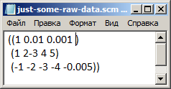

Читання та запис значень в SCHEME
(define filename1 "f:\\just-some-raw-data.scm")
(define filename2 "f:\\manipulate-raw-data.scm")
(define in (open-input-file filename1))
(define raw-data (read in))
(close-input-port in)
(define out (open-output-file filename2))
(write (map (lambda (row)
(map (lambda (num)
(* num 10)) row))
raw-data)
out)
(close-output-port out) ; call procedure

Slide 10
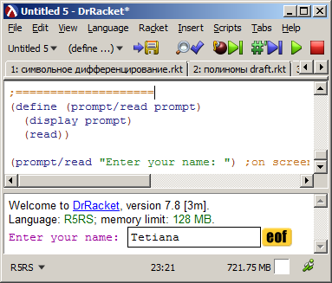
Читання та запис значень в SCHEME
Функція зчитування рядка зчитує рядок тексту з порту (або (current-input-port), якщо не вказано жодного).
При використанні читання зазвичай починається з того самого рядка, з якого читається код:
(define (prompt/read prompt)
(display prompt)
(read))
(prompt/read "Enter your name: ")
;on screen: "Enter your name: "

Slide 11
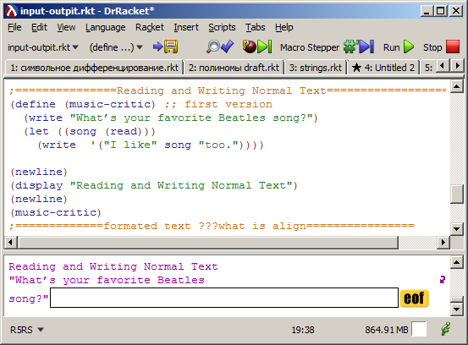
Читання з клавіатури
(define (music-critic)
(write "What’s your favorite Beatles song?")
(let ((song (read)))
(write '("I like" song "too."))))
(newline)
(display "Reading and Writing Normal Text")
(newline)
(music-critic)

Slide 12
Виведення на екран
(define (bottles n)
(if (= n 0)
'()
(append (verse n)
(bottles (- n 1)))))
(define (verse n)
(list (cons n '(bottles of juice on the wall))
(cons n '(bottles of juice))
'(if one of those bottles should happen to fall)
(cons (- n 1) '(bottles of juice on the wall))
'()))
(bottles 2)
Не використовуються процедури write, display та інші
((2 bottles of juice on the wall)
(2 bottles of juice)
(if one of those bottles should happen to fall)
(1 bottles of juice on the wall)
()
(1 bottles of juice on the wall)
(1 bottles of juice)
(if one of those bottles should happen to fall)
(0 bottles of juice on the wall)
())

Slide 13
Виведення на екран
(define (bottles n)
(if (= n 0)
'badly
(begin (verse n)
(bottles (- n 1))
)))
(define (verse n)
(write (cons n '(bottles of water on the wall)))
(newline)
(write (cons n '(bottles of water)))
(write '(if one of those bottles should happen to fall))
(write (cons (- n 1) '(bottles of water on the wall)))
(write '()))
(bottles 2)
Використовуються процедури write, (newline)
;version 2
(2 bottles of water on the wall)
(2 bottles of water)
(if one of those bottles should happen to fall)
(1 bottles of water on the wall)
()(1 bottles of water on the wall)
(1 bottles of water)
(if one of those bottles should happen to fall)
(0 bottles of water on the wall)
()badly

Slide 14
Виведення на екран і форматування
(define display-integer-in-field
(lambda (n minimum-field-width)
(let ((actual-width (string-length (number->string n))))
(if (< actual-width minimum-field-width)
(display (make-string (- minimum-field-width
actual-width)
#\space)))
(display n))))
(display-integer-in-field 5 10)
Welcome to DrRacket, version 7.8 [3m].
Language: R5RS; memory limit: 128 MB.
5
Welcome to DrRacket, version 7.8 [3m].
Language: R5RS; memory limit: 128 MB.
5

Slide 15
Запис та читання текстових файлів
;====== запис рядків у файл==============
(let ((port (open-output-file "f:\\kovalyuk500\\!KNU_Shevchenka\\f02")))
; в імені не припустимі пробіли та кириліцю
(write '(When I find myself in times of trouble) port)
(write '(Mother Mary comes to me) port)
(write '(Speaking words of wisdom, "Let it be") port)
(close-output-port port))
(when i find myself in times of trouble)(mother mary comes to me)(speaking words of wisdom (unquote "Let it be")
;==============ВИВЕДЕННЯ файлу на екран =================
(define in (open-input-file "f:\\kovalyuk500\\!KNU_Shevchenka\\f02"))
(read in)
(read in)
(read in)
(close-input-port in)
(when i find myself in times of trouble)
(mother mary comes to me)
(speaking words of wisdom ,"Let it be")

Slide 16
Запис та читання текстових файлів
;=========виведення рядків файлу в заданій послідовності========
(define (get-song n) ; вибрати номер рядка файлу
; відкрити файл
(let ((port (open-input-file "f:\\kovalyuk500\\!KNU_Shevchenka\\f02")))
(skip-songs (- n 1) port) ; пропустити рядок
(let ((answer (read port)))
(close-input-port port)
answer)))
(define (skip-songs n port) ; пропустити рядки
(if (= n 0)
'done
(begin (read port)
(skip-songs (- n 1) port))))
(display "Using a File as a Database")
(newline)
(get-song 2)
(get-song 1)
(get-song 3)
(get-song 5)
Using a File as a Database
(mother mary comes to me)
(when i find myself in times of trouble)
(speaking words of wisdom ,"Let it be")
#<eof>

Slide 17
Запис та читання текстових файлів
;========виведення файлу на екран як в блокноті==========
(define (print-file name)
(let ((port (open-input-file name))) ;відкрити порт
(print-file-helper port) ;вивести рядки файлу
(close-input-port port) ; закрити порт
'done))
(define (print-file-helper port) ; допоміжна процедура друку файлу
(let ((action (read port))) ; читати порт
if (eof-object? action) ;якщо кінець файлу
'done ; робота звкінчена
(begin (write action) ; інакше писати файл
(print-file-helper port)))))
(display "printed source file") ; виклик процедур
(newline)
(print-file "f:\\kovalyuk500\\!KNU_Shevchenka\\f02")
printed source file
(when i find myself in times of trouble)(mother mary comes to me)(speaking words of wisdom ,"Let it be")done

Slide 18
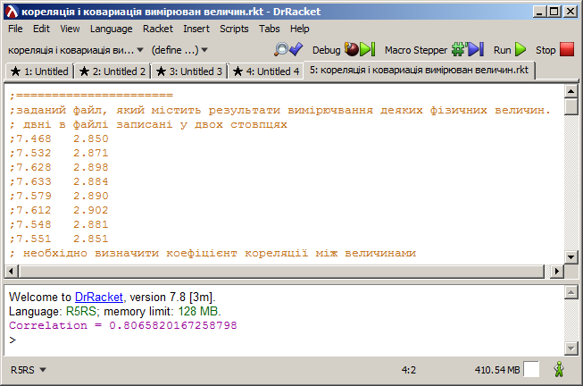
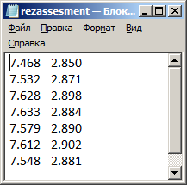
Приклад статистичної обробки результатів вимірювання із читанням з файлу
Постановка задачі
Заданий файл, який містить результати вимірючвання деяких фізичних величин.
Дані в файлі записані у двох стовпцях
7.468 2.850
7.532 2.871
7.628 2.898
7.633 2.884
7.579 2.890
7.612 2.902
7.548 2.881
7.551 2.851
Необхідно визначити коефіцієнт кореляції між величинами

Slide 19
Приклад статистичної обробки результатів вимірювання із читанням з файлу
;;процедура обчислює середнє арифметичне чисел у даному
;;списку. Якщо список порожній, він повертає 0.0.
(define (mean li)
(let ((len (length li)))
(if (zero? len) 0.0 (/ (apply + li) len))))
;;процедура обчислює стандартне відхилення чисел у списку
;; взявши квадратний корінь його дисперсії
(define (stdev li) (sqrt (variance li)))
;; Процедура знаходить квадрат заданого числа
(define (square x) (* x x))
;; процедура обчислює дисперсію чисел у даному списку.
;; Якщо список порожній, він повертає 0.0.
(define (variance li)
(let ((len (length li)))
(if (zero? len)
0.0
(let ((mu (mean li)))
(define (squared-disparity val) ; квадрат дисперсії
(square (- mu val))) ; відмінність від середнього.
(/ (apply + (map squared-disparity li)) len)))))
Постановка задачі
Заданий файл, який містить результати вимірючвання деяких фізичних величин.
Дані в файлі записані у двох стовпцях
7.468 2.850
7.532 2.871
7.628 2.898
7.633 2.884
7.579 2.890
7.612 2.902
7.548 2.881
7.551 2.851
Необхідно визначити коефіцієнт кореляції між величинами

Slide 20
Приклад статистичної обробки результатів вимірювання із читанням з файлу
;;обчислення коваріації двох списків
(define (covariance l1 l2)
(let ((len (length l1)))
(if (zero? len)
0.0
(let ((mu1 (mean l1))
(mu2 (mean l2)))
(define (product-of-differences v1 v2)
(* (- v1 mu1) (- v2 mu2)))
(/ (apply + (map product-of-differences l1 l2)) len)))))
;; процедура обчислення коефіцієнта кореляції між даома списками
;; Якщо стандартне відхилення будь-якого списку дорівнює нулю,
;; процедура повертає нуль як коефіцієнт кореляції
(define (correlation l1 l2)
(let ((sigmaproduct (* (stdev l1) (stdev l2))))
(if (zero? sigmaproduct)
0.0
(/ (covariance l1 l2) sigmaproduct))))

Slide 21
;; процедура видаляє пробіли з вхідного текст файла
(define (skip-whitespace source) ;source вхідний файл "f:\\ rezassesment "
(let loop ((next-char (peek-char source)))
(if (and (not (eof-object? next-char))
(char-whitespace? next-char))
(begin
(read-char source)
(loop (peek-char source))))))
;; процедура відкриває файл, читає дані, закриває файл і
;; повертає дані у вигляді пари списків
(define (read-datasets filename)
(let ((source (open-input-file filename)))
(let loop ((alpha '())
(beta '()))
(skip-whitespace source)
(if (eof-object? (peek-char source))
(begin
(close-input-port source)
(cons (reverse alpha) (reverse beta)))
(let* ((first (read source))
(second (read source)))
(loop (cons first alpha) (cons second beta)))))))
;; Основна програма читає дані, обчислює і виводить нам екран коефіцієнт кореляції
(let ((datasets (read-datasets "f:\\ rezassesment")))
(display "Correlation = ")
(display (correlation (car datasets) (cdr datasets)))
(newline))
Приклад статистичної обробки результатів вимірювання із читанням з файлу

Slide 22
Джерела
1. Harold Abelson, Gerald Jay Sussman, Julie Sussman. Structure and Interpretation
of Computer Programs. The MIT Press. 2005 (Харольд Абельсон, Джеральд Джей Сассман, Джули Сассман. Структура и интерпретация компьютерных программ.
«Добросвет», 2006)
2. Филд. А., Харрисон П. Функциональное программирование. –М.: «Мир», 1993
3. Городня Л. Введение программирование на языке Лисп. http://ict.edu.ru/ft/005133/prog_lisp.pdf
4. Хювенен Є. Сеппянен И. Мир Лиспа. Т.1. Введение в Лисп и функциональное программирование. 1990 bydlokoder.ru/index.php?p=books_LISP
5. Кристиан Кеннек. Интерпретация Лиспа и Scheme. Електронний ресурс. Режим доступу: http://blog.ilammy.net/lisp/

Slide 23
Джерела. Файли
Binary I/O and applications. http://okmij.org/ftp/Scheme/binary-io.html
14. Input/Output. https://groups.csail.mit.edu/mac/ftpdir/scheme-7.5/7.5.17/doc-html/scheme_15.html
Chapter 8. I/O. http://www.r6rs.org/final/html/r6rs-lib/r6rs-lib-Z-H-9.html
14 Input/Output. https://www.gnu.org/software/mit-scheme/documentation/stable/mit-scheme-ref/Input_002fOutput.html
Scheme Programming/Input and Output. https://en.wikibooks.org/wiki/Scheme_Programming/Input_and_Output
Category:Book:Scheme Programming. https://en.wikibooks.org/wiki/Category:Book:Scheme_Programming

Slide 24
Дякую за увагу доц. Ковалюк Т.В. tkovalyuk@ukr.net

